Slide 1

최적화기법특론
2024254019 유진호

Slide 2

순서
도입부
코드 설명
실행결과

Slide 3
1. 도입부
RRT* (Rapidly-exploring Random Tree Star) RRT는 무작위로 확장되는 트리 구조를 사용하여 넓은 탐색 공간에서 경로를 찾습니다. 기본 RRT의 단점은 최적 경로를 찾기 어렵다는 점인데, RRT는 트리를 확장하면서 경로를 지속적으로 개선하여 보다 짧고 효율적인 경로를 찾습니다.
RRT와 RRT*의 차이점
A* (A-Star) A* 알고리즘은 그래프 탐색 기반의 휴리스틱 알고리즘으로, 시작점에서 목표 지점까지 최단 경로를 찾는 데 사용됩니다. 이 알고리즘은 비용 함수와 휴리스틱 함수를 결합하여 가장 비용이 적은 경로를 선택합니다. RRT*에서 생성된 그래프를 최적화하고 더 빠른 경로를 찾는 데 활용됩니다.
Branch & Bound를 하지 못한 이유

Slide 4
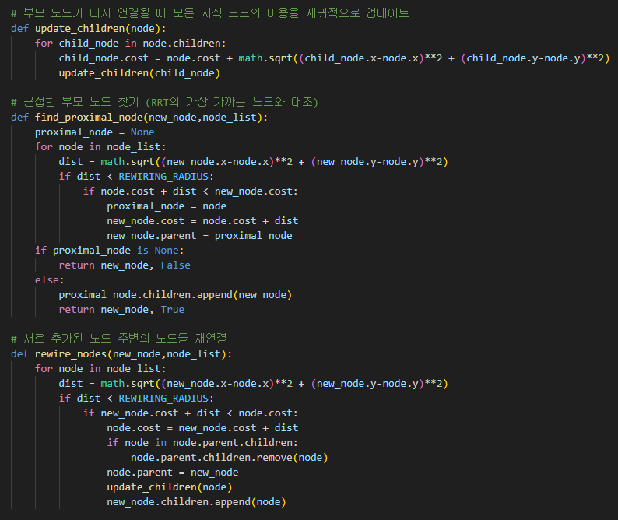
2. 코드 설명
X는 초기 값으로 설정된 {-2.0, -3.0} GRAD는 기울기, HESS는 헤시안을 저장할 행렬

Slide 5
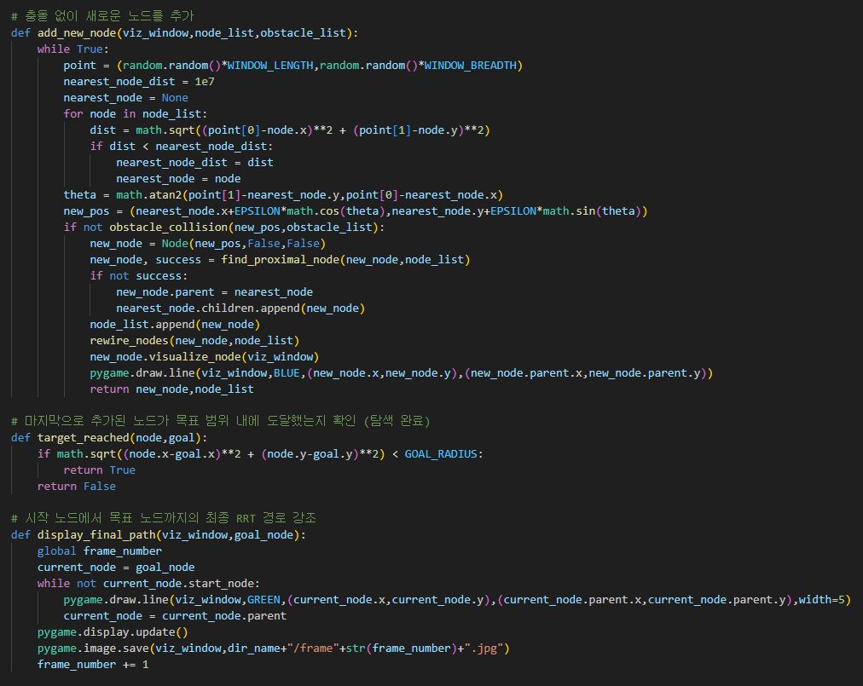
2. 코드 설명
cstdlib, ctime은 rand()와 srand() 난수 생성 및 난수 생성시 초기값을 설정하기 위해 사용 그 외 기존 코드와 동일

Slide 6
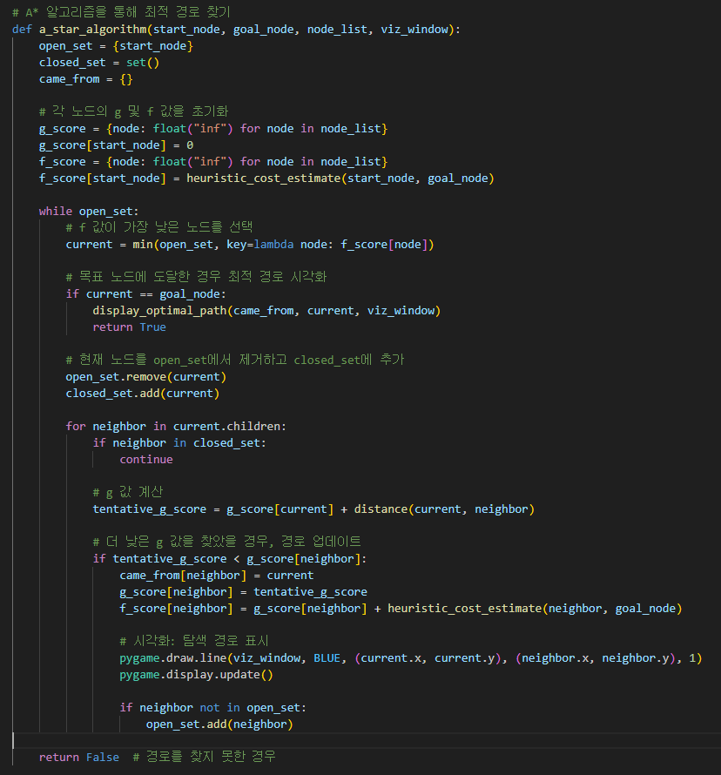
2. 코드 설명
Srand(time(0)); 난수 생성을 위한 시드 초기화
Max_interations = 100; Hill-Climber 반복 횟수
Restarts = 10; 무작위 초기값으로 반복할 횟수
Global_value_min 현재까지 발견된 최저 함수값
X_GLOBAL_MIN 전역 최소값이 위치한 지점
X의 초기값을 [-5.0, 5.0] 범위에서 무작위로 설정 restarts만큼 반복(최대 10회)

Slide 7
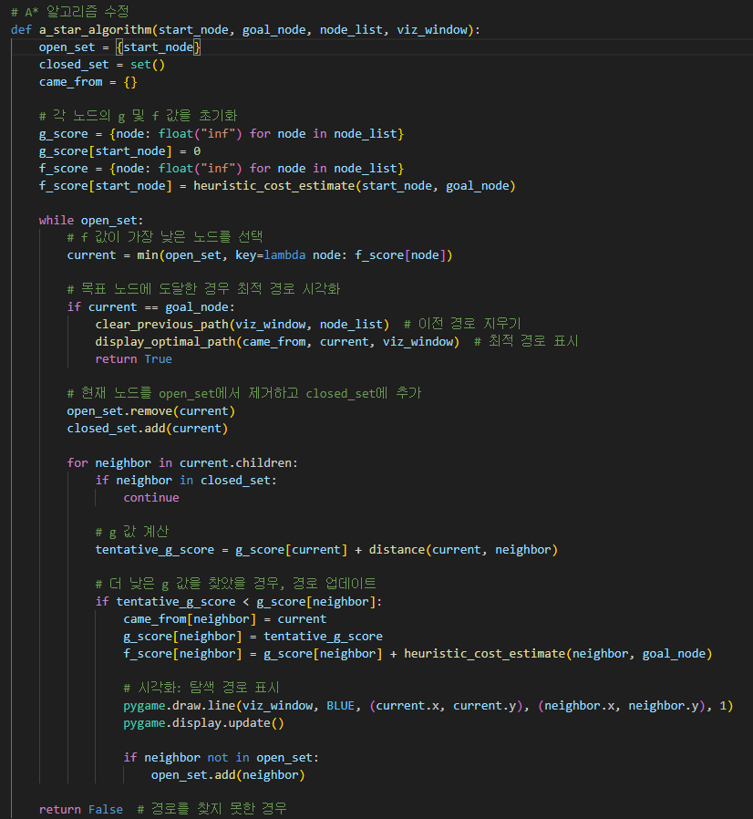
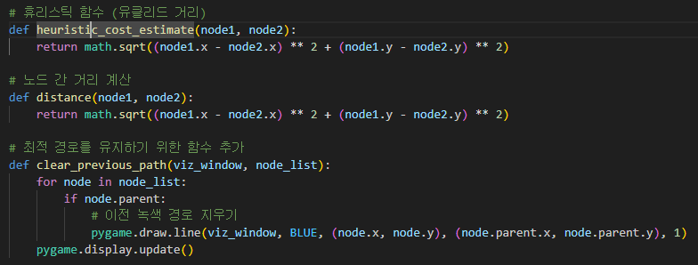
2. 코드 설명
기존코드와 동일하게 do while 반복문 사용 값이 개선되지 않는다면 멈춤
최종 출력되는 값은 새로운 초기값으로 시작한 횟수, 초기값, 반복횟수, 계산된 값, 최적의 함수 및 좌표로 출력

Slide 8
3. 결과값
10번의 난수 초기값을 이용하여 각각의 local_min을 구하고 그 중 최소값을 global_min 으로 출력
반복 횟수가 동일하지않은건 각각의 초기값에 따라 더 이상 개선이 없는 값들이 달라지기 때문
또한 값이 같지만 계속해서 반복하는 이유는 아주 미세한 값 차이일 경우, value가 충분히 작아졌지만 반복문의 if(value < value_min)이 동작하지 않을 수 있음
이를 해결하기 위해 아주 작은 값의 변화가 있을때 반복을 종료하도록 허용 오차를 설정하는 것이 도움됨 const double tolerance = 1e-6;
if (abs(value - value_min) > tolerance)
{
improve = true;
value_min = value;
X_MIN = X;
}

Slide 9
Thank you

